Slide 1


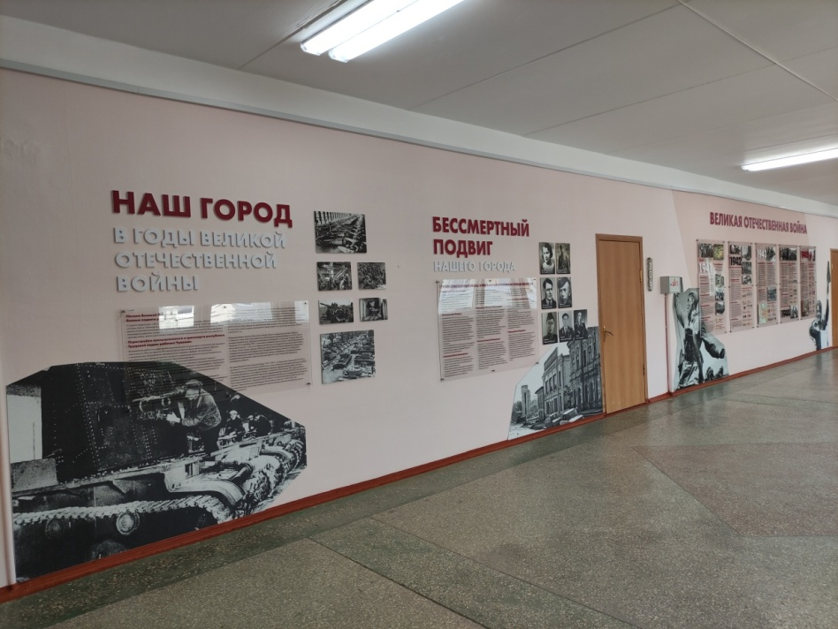
Чувашская Республика
Город Чебоксары
Зал Боевой Славы
МБОУ «СОШ № 22 им. Героя РФ Н.Ф. Гаврилова» г. Чебоксары
Вставить фотографию
Школьного музея
Зал Боевой Славы – это составная часть Музейного комплекса МБОУ «СОШ № 22 им. Героя РФ Н.Ф. Гаврилова» г. Чебоксары.
В Зале Боевой Славы увековечены Великая Отечественная война 1941-1945 годов и военные конфликты XX века. Особая роль в освещении данных событий принадлежит рассказу об уроженцах Чувашии, участниках Великой Отечественной войны и военных конфликтов.
Отдельное место в экспозициях занимает экспозиция, посвященная г. Чебоксары в годы Великой Отечественной войны, заслугам тружеников тыла, чей самоотверженный труд принес нашему городу звание «Город трудовой доблести».

Slide 2

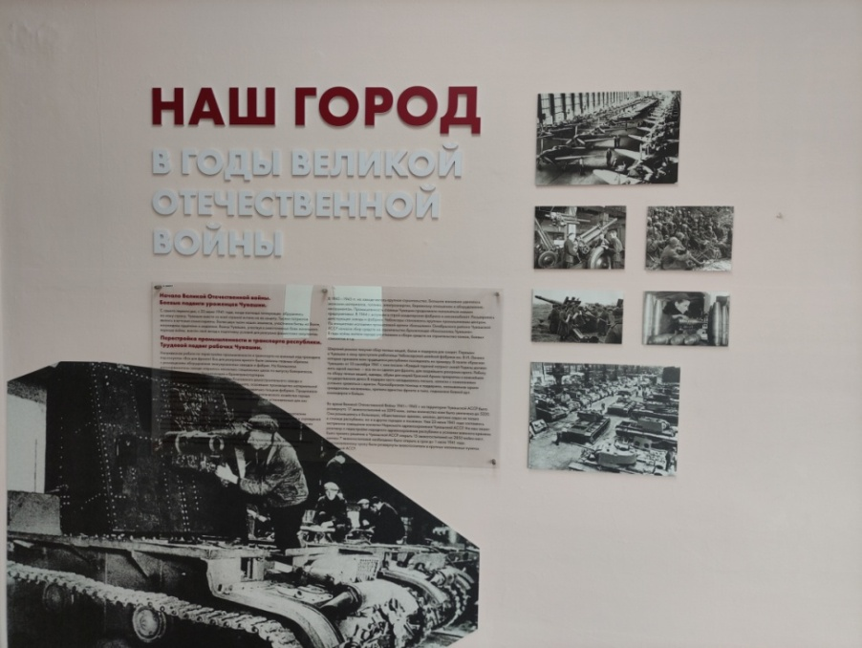
Наш город в годы Великой Отечественной войны
Вставить баннер
выставки школьного музея
Экспозиция посвящена жизни города Чебоксары в годы Великой Отечественной войны, трудовым заслугам его жителей.
Немногие знают что Чебоксары, как и вся Чувашская Республика приняла на себя задачу не только отправить на фронт для непосредственной защиты родины на полях сражений своих уроженцев, но и была развернута внутри города перестройка промышленности и транспорта на военный лад. Все горожане трудились под лозунгом «Все для фронта». В значимости такой деятельности нельзя усомниться, ведь быстро налаженное производство обеспечивало фронтовиков продовольствием, боеприпасами и прочей продукцией.
Помимо производства в городе были развернуты эвакогоспитали. В относительно тихих от бомбежек Чебоксарах, восстанавливались силы Советской армии
Место для
QR-кода
электронной
выставки

Slide 3




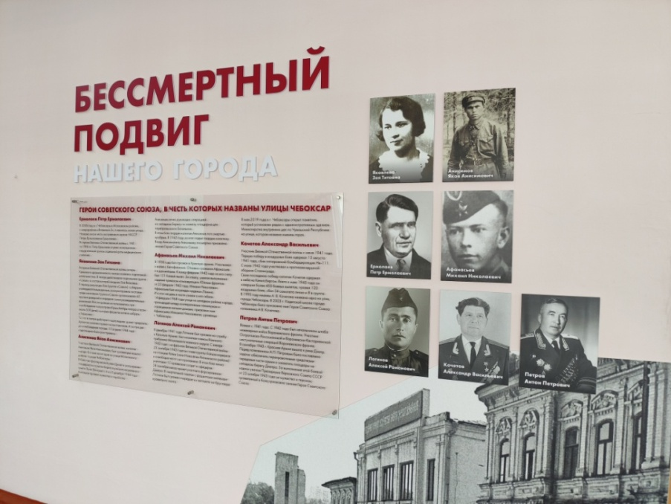
Бессмертный подвиг нашего народа
Вставить фотографию
выставки школьного музея
Экспозиция рассказывает о бессмертном подвиге жителей Чебоксар. На стендах размещена информация только о некоторых Героях, которые вошли в историю, и чьими именами названы улицы города Чебоксары.
Только в течение первых двух дней войны в военкоматы республики поступило около пяти тысяч заявлений. Свыше 7500 коммунистов и около 34 тысяч комсомольцев послали на фронт партийные и комсомольские организации Чувашии, из них 5673 коммуниста и более 15 тысяч комсомольцев оказались на фронте в начальный, наиболее тяжелый период войны. На фронт ушло большинство руководящих работников партийных, профсоюзных, комсомольских и хозяйственных органов.

Slide 4




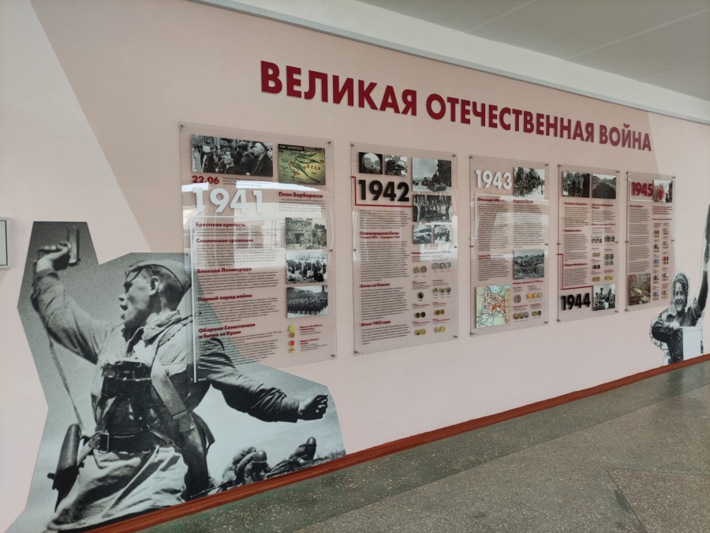
Великая Отечественная война
Вставить фотографию
выставки школьного музея
Экспозиция содержит информационные стенды по каждому году войны. Здесь можно видеть все ключевые сражения и битвы. Но именно стенды нашей выставки имеют уникальность. На каждом из них изображены ордена и медали, которыми награждались отличившиеся солдаты.

